Slide 1

Satıyorum.com
İlyas ÖZKAYA

Slide 2
C# MVC Projesi
Proje danışmanı
ERKAN HOYMAN

Slide 3

Kullanılan programlar
Visual studio 2017
SQL Server 2017
Kullanılan teknolojiler
Asp .NET MVC
Bootstrap
Ajax
Entity framework
Linq

Slide 4
Kullanılan kütüphaneler
Microsoft.AspNet.SignalR
Microsoft.AspNet.SignalR.Hubs
System.Diagnostics
System.Collections.Concurrent
Microsoft.AspNet.Identity
Microsoft.Owin.Security
System.Linq
System.Collection.Generic
System.Net
System.Net.Mail
System.Threading.Tasks
System.IO
Microsoft.AspNet.Identity.EntityFramework

Slide 5
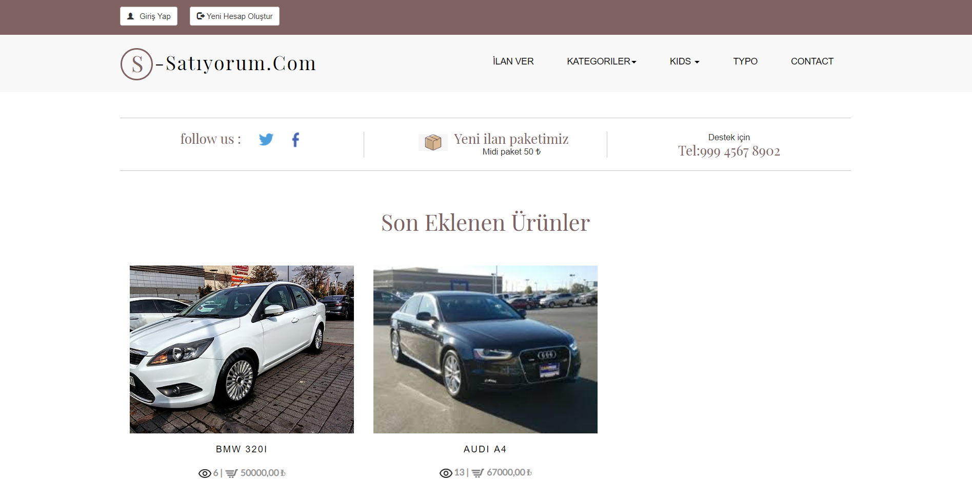

Slide 6
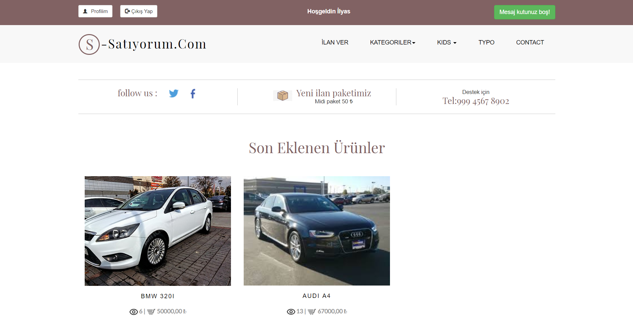

Slide 7
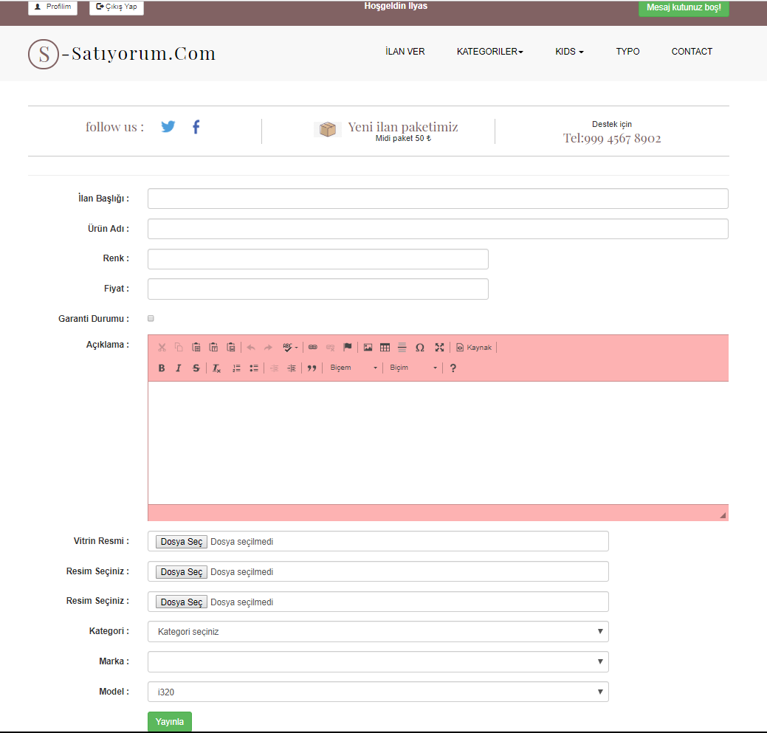

Slide 8
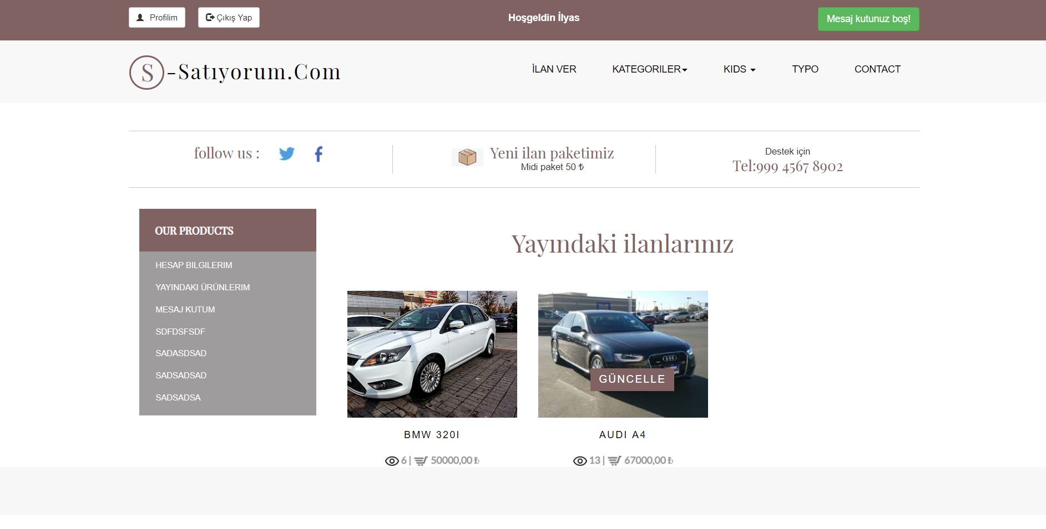

Slide 9
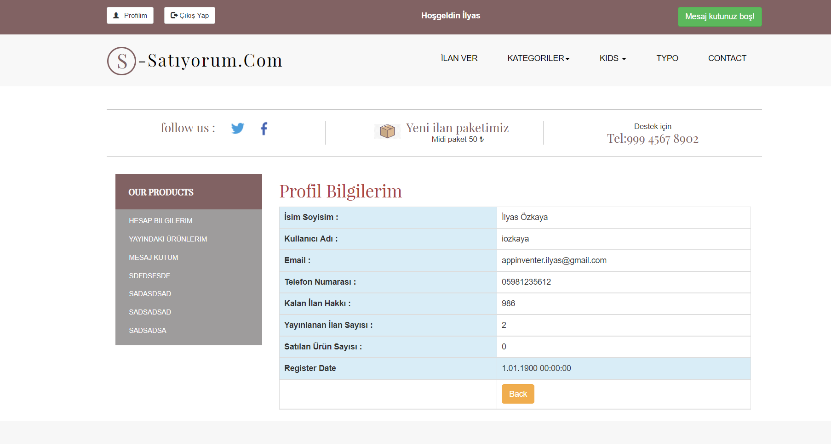

Slide 10
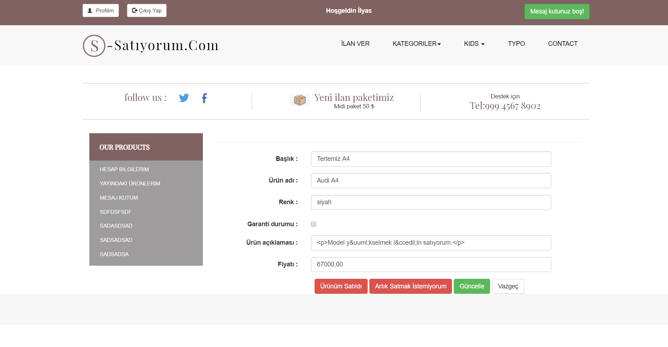

Slide 11
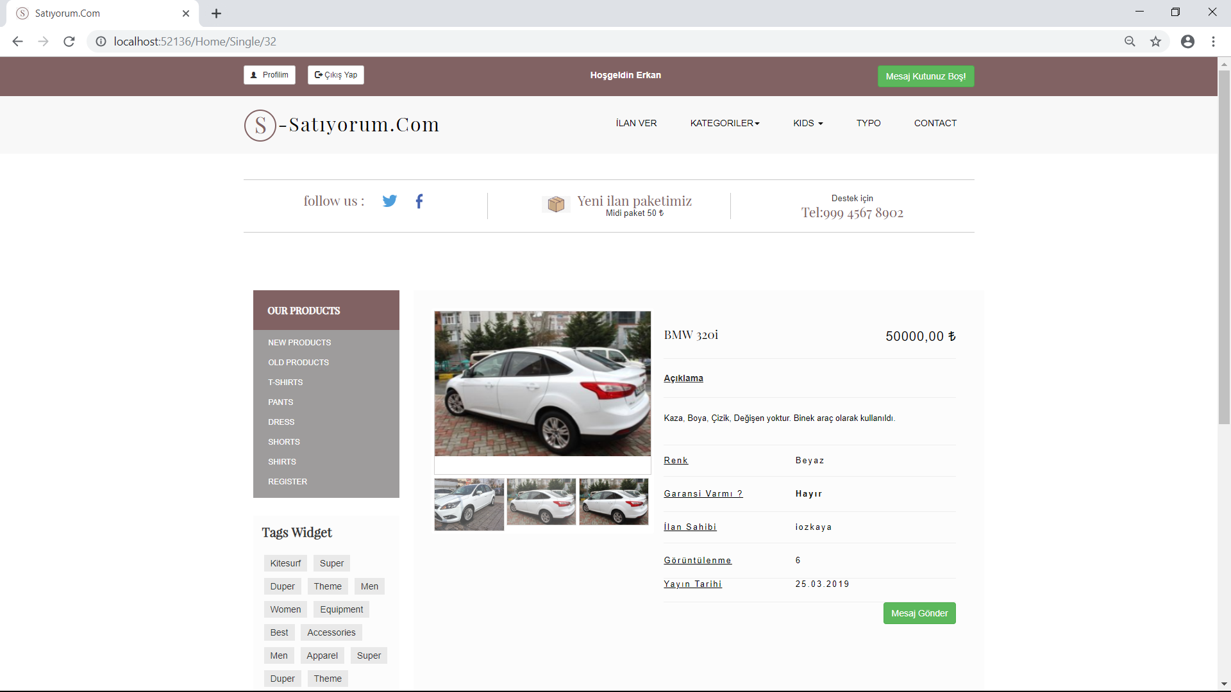

Slide 12
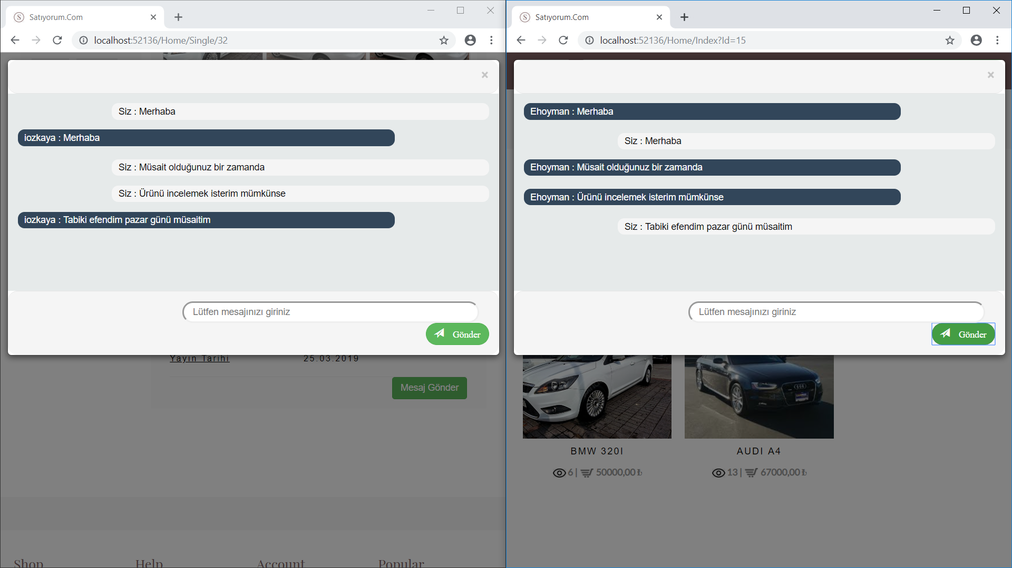

Slide 13
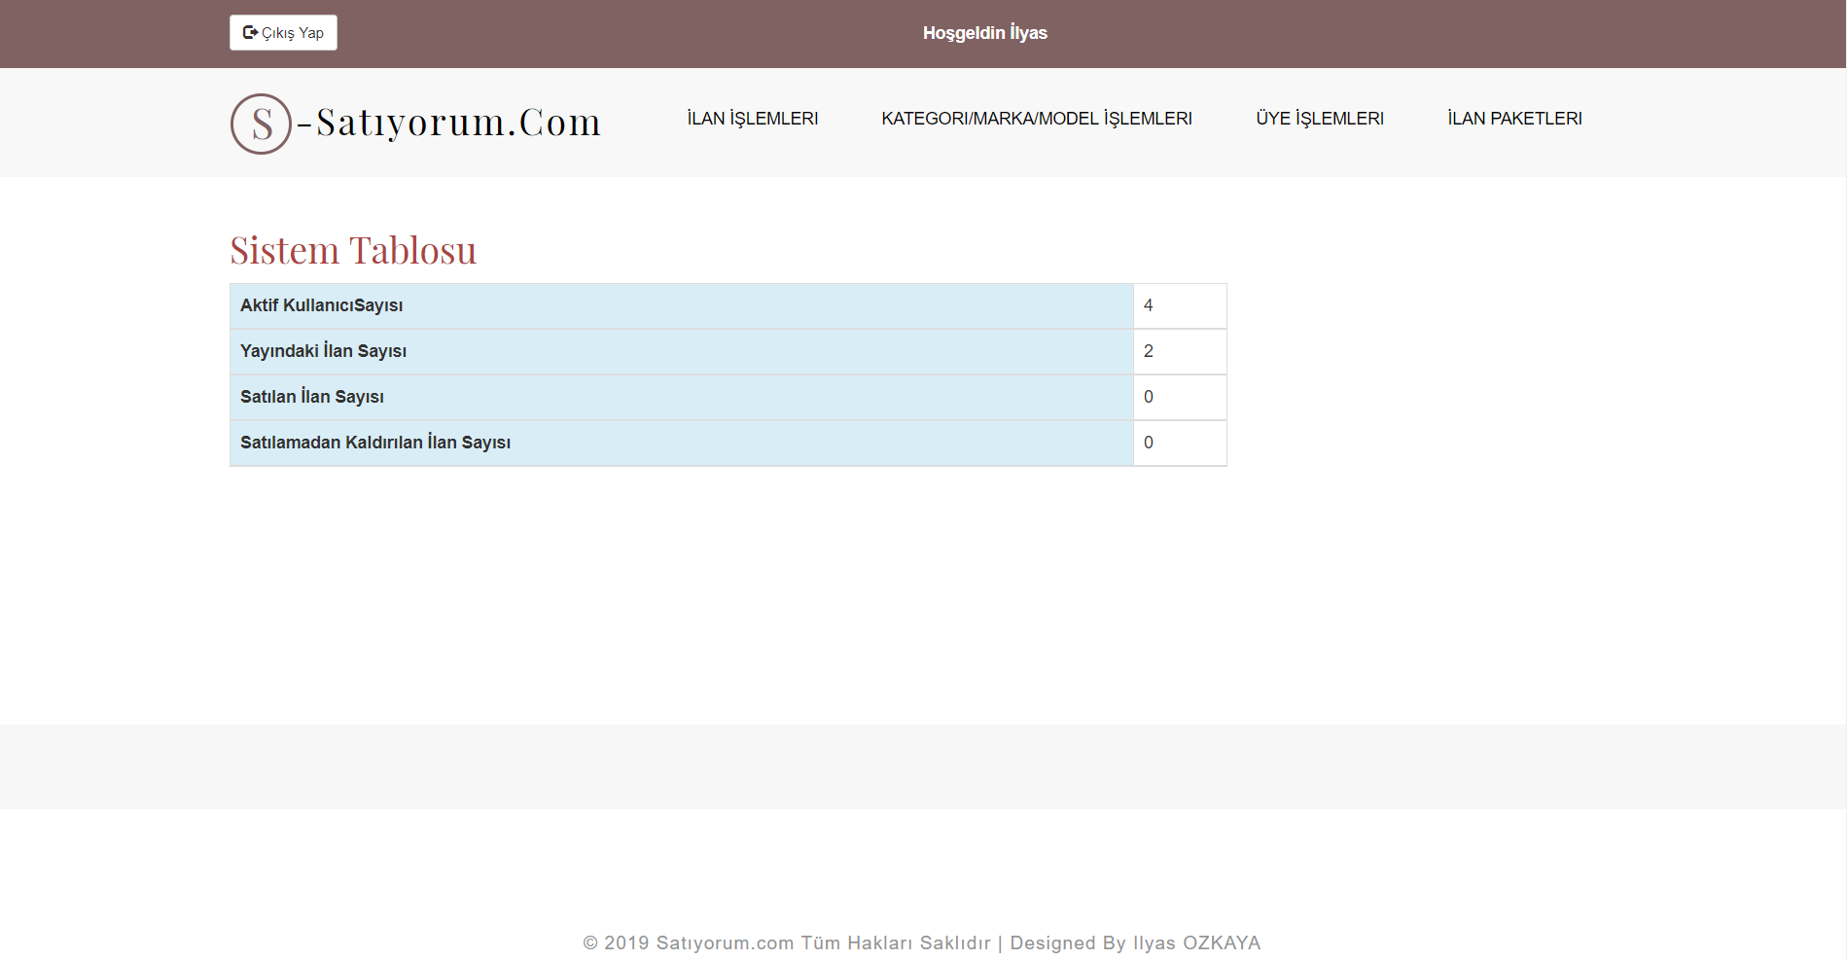

Slide 14
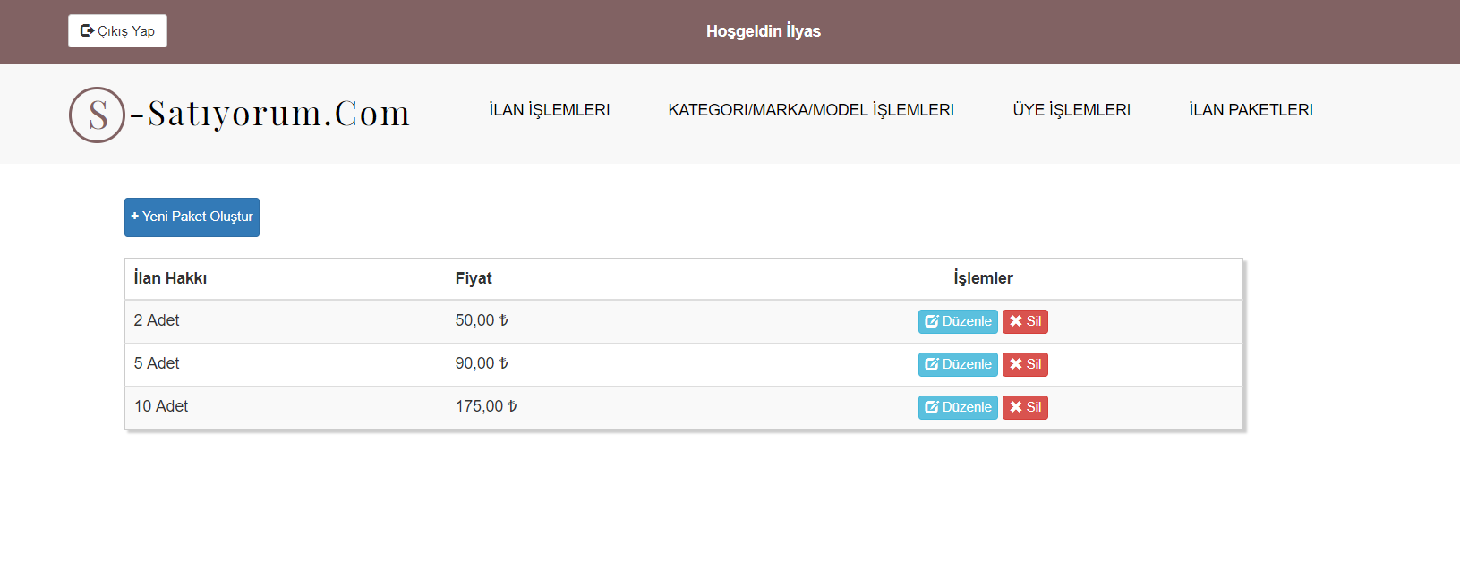

Slide 15
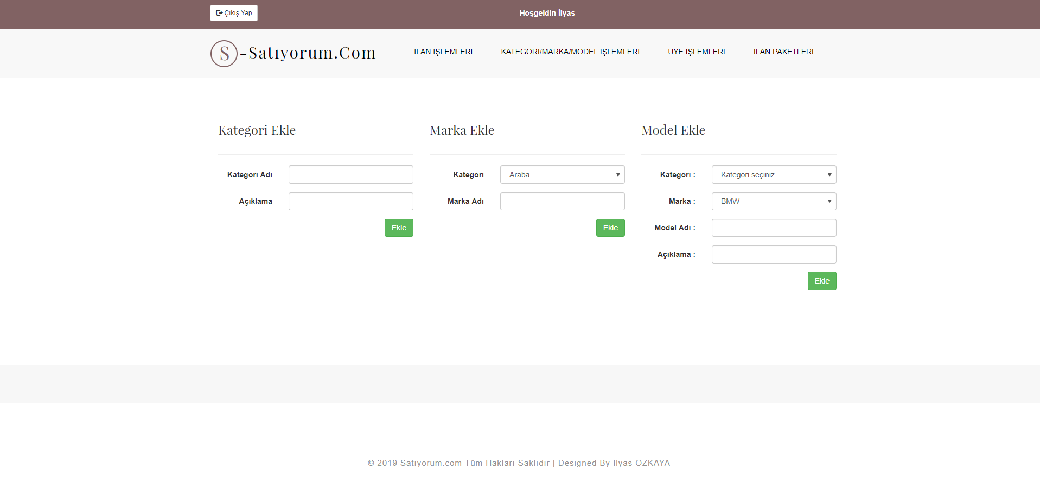

Slide 16
DİNLEDİĞİNİZ İÇİN TEŞEKKÜRLER
İLYAS ÖZKAYA

